Slide 1
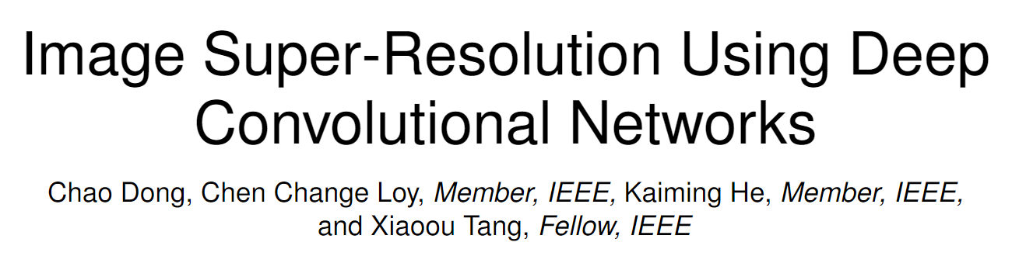
利用深度卷积网络实现图像超分辨率

Slide 2
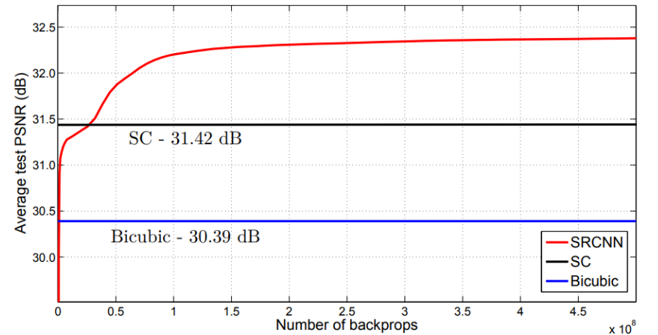
简介
作者推出了一种基于SISR的超分方法。这种方法基于深度学习，旨在实现一种端对端的网络模型——SRCNN，其用于将低分辨率的图像转换为高分辨图像。作者指出，SRCNN在当时的数据集下达到了SOAT的水平。
SRCNN具有结构简单且低失真度的特点：

Slide 3
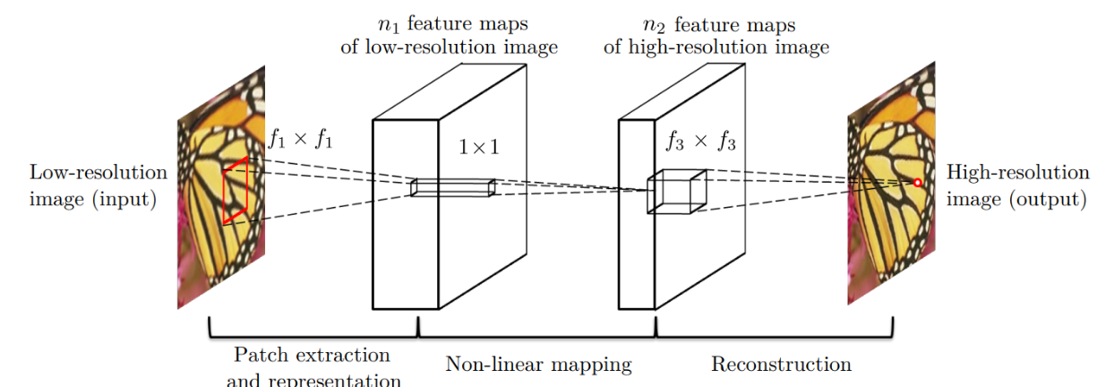
SRCNN模型结构
Y：输入图像经过预处理(双三次插值)得到的图像，我们仍将Y当作是低分辨率图像，但它的size要比输入图像要大。
F ( Y ) ：网络最后输出的图像，我们的目标就是通过优化F ( Y ) 和Ground-Truth之间的loss来学会这个函数F ( ⋅ ) 。
X ：高分辨率图像，即Ground-Truth，它和Y的size是相同的。

Slide 4
网络模型
所示是SRCNN的网络模型，其分为三部分，分别是：①：Patch extraction and representation(其实就是图像特征提取层)。通过CNN将图像Y YY的特征提取出来存到向量中，这个向量里包含了多张feature map，即一张图所含的一些特征。②：非线性映射层。将上一层的feature map进一步做非线性映射处理，使得网络深度加大，更有利于学到东西。③：网络重建层。重建用于将feature map进行还原成高分辨率图像F ( Y ) F(Y)F(Y)，其与X XX做loss并通过反传来学习整个模型的参数。

Slide 5

特征提取层
特征提取层用了一层的CNN以及ReLU去将图像Y YY变成一堆堆向量，即feature map：
其中W 1 、B 1​ 是滤波器(卷积核)的参数，这是一个f 1 大小的窗口，通道数为Y的通道c，一共有n 1 个滤波器。

Slide 6

非线性映射层：
这一层就是将上一层的feature map再用卷积核过滤一次以及ReLU层进行激活，也可以理解为为了加深网络从而更好的学习函数F ( ⋅ )
大致结构和特征提取层一样，不一样的是这一层只是为了增加网络模型的非线性程度，所以只需采用1 × 1 的卷积核就可以了，其通道数为n 1 ，一共有n 2 ​个滤波器。

Slide 7

图像重建层：
借鉴于传统超分的纯插值办法——对图像局部进行平均化的思想，其本质就是乘加结合的方式，因此作者决定采用卷积的方式(也是乘加结合的方式)去做重建：
这一层是不需要ReLU层的，且卷积核的大小为n 2 × c × f 3

Slide 8
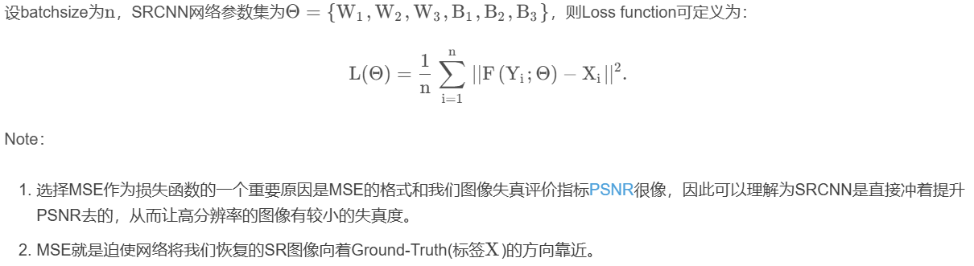
损失函数

Slide 9
谢谢观看

